Slide 1


DIAPORAMA
L’ENSEIGNEMENT
Diaporama réalisé par le DISCRI dans le cadre de la séquence formative sur l’Enseignement
Dispositif de concertation et d’appui
aux Centres Régionaux d’Intégration

Slide 3
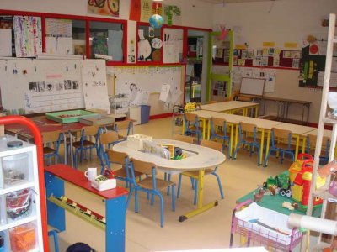
ENSEIGNEMENT MATERNEL

Slide 4
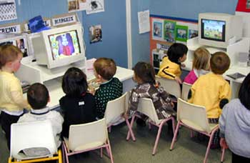
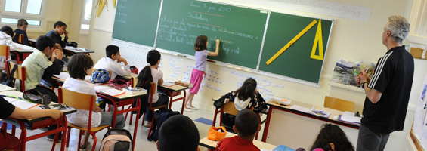
ENSEIGNEMENT PRIMAIRE

Slide 5
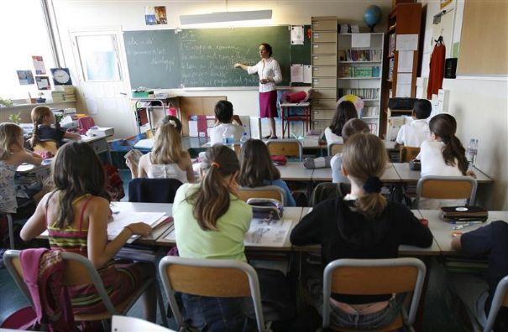
ENSEIGNEMENT SECONDAIRE

Slide 6
ENSEIGNEMENT MATERNEL À L’ENSEIGNEMENT PRIMAIRE

Slide 7
DE L’ENSEIGNEMENT PRIMAIRE À L’ENSEIGNEMENT SECONDAIRE

Slide 8
L’ENSEIGNEMENT SECONDAIRE
En 1re et 2e année

Slide 9
ENSEIGNEMENT SECONDAIRE COMMUN ET DIFFÉRENCIÉ

Slide 10
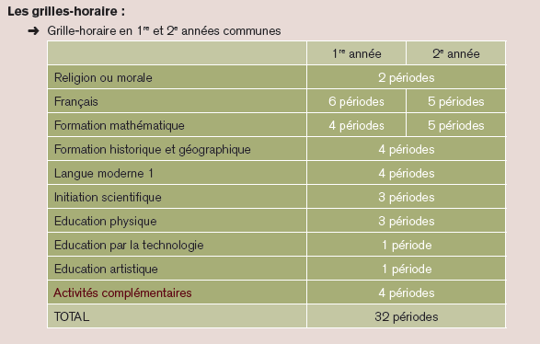
POURQUOI : ANNÉE SECONDAIRE COMMUNE ?
COMMUNE CAR TOUS LES ÉLÈVES ONT LES MÊMES COURS (sauf activités complémentaires)

Slide 11
L’ENSEIGNEMENT SECONDAIRE
En 3e,4e , 5e et 6e année

Slide 12
À PARTIR DE LA 3^{IÈME} ANNÉE SECONDAIRE, LES JEUNES SONT ORIENTÉS VERS :
  la section de transition. Elle prépare les étudiants à prolonger leur formation dans l’enseignement supérieur. Les cours prodigués sont davantage théoriques. Ils ne permettent pas d’exercer un métier en particulier à la fin des études ;
  la section de qualification. Elle prépare le jeune à exercer un métier particulier dès sa sortie de l’école. Tout en assurant une formation générale, elle est tournée vers la pratique. Néanmoins certaines possibilités de suivre des études supérieures ont été aménagées.

Slide 13
CHAQUE SECTION EST ORGANISÉ EN FILIERES
  la section de transition. Elle prépare les étudiants à prolonger leur formation dans l’enseignement supérieur. Les cours prodigués sont davantage théoriques. Ils ne permettent pas d’exercer un métier en particulier à la fin des études ;
  la section de qualification. Elle prépare le jeune à exercer un métier particulier dès sa sortie de l’école. Tout en assurant une formation générale, elle est tournée vers la pratique. Néanmoins certaines possibilités de suivre des études supérieures ont été aménagées.

Slide 14
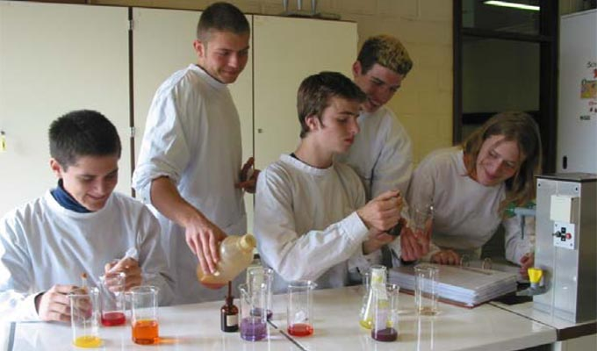
ENSEIGNEMENT SECONDAIRE DE TRANSITION – FILIÈRE HUMANITÉS GÉNÉRALES
Essentiellement des cours généraux + Travaux pratiques en laboratoire ou lors d’activités spécifiques
Il prépare l’élève à entreprendre des études supérieures universitaires ou non-universitaires de type long ou court

Slide 15
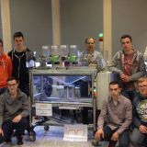
ENSEIGNEMENT SECONDAIRE DE TRANSITION – FILIÈRE TECHNIQUE
Essentiellement des cours généraux + Cours relatifs à aux techniques étudiées + Travaux pratiques en ateliers et laboratoires ou lors d’activités spécifiques
Il prépare l’élève à entreprendre des études supérieures universitaires ou non-universitaires de type long ou court
http://www.indmdy.be/index.php?page=galerie-photos

Slide 16
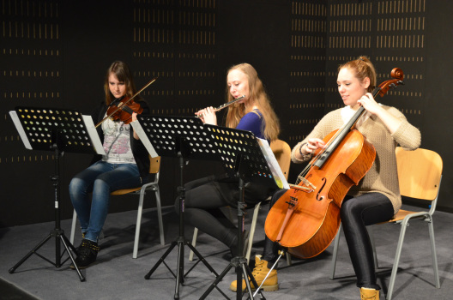
ENSEIGNEMENT SECONDAIRE DE TRANSITION – FILIÈRE ARTISTIQUE
Essentiellement des cours généraux + Cours relatifs à l’art + Activités artistiques poussées
Il prépare l’élève à entreprendre des études supérieures universitaires ou non-universitaires de type long ou court

Slide 17
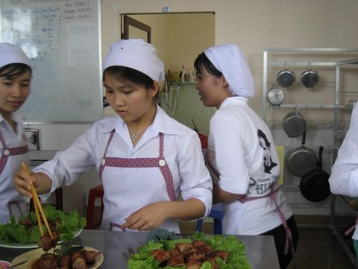
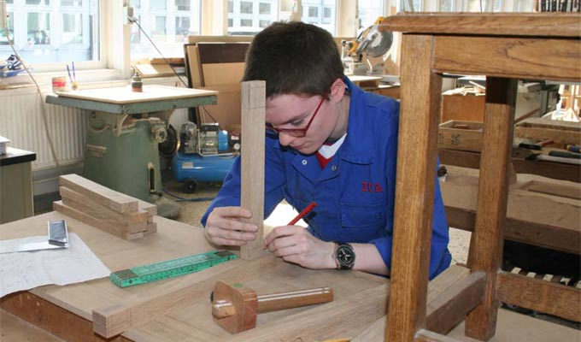
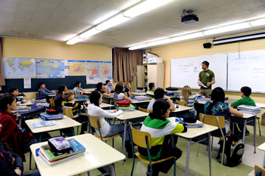
ENSEIGNEMENT SECONDAIRE DE QUALIFICATION – FILIÈRE PROFESSIONNELLE
Formation pratique à une profession (par exemple, cuisinier et menuisier) + des cours théoriques concernant la profession + quelques cours généraux (par exemple, français ou mathématiques)

Slide 18
ENSEIGNEMENT SECONDAIRE DE QUALIFICATION – FILIÈRE TECHNIQUE
Formation pratique à une profession (par exemple, cuisinier et menuisier) + des cours théoriques concernant la profession + quelques cours généraux (par exemple, français ou mathématiques)

Slide 19
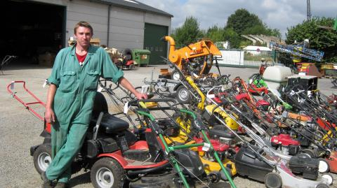

ENSEIGNEMENT EN ALTERNANCE
Formation en entreprise + des cours généraux et théoriques sur le métier

Slide 20
ENSEIGNEMENT DE QUALIFICATION OU DE TRANSITION
APRES AVOIR RÉUSSI LA 1RE ET 2e ANNÉE SECONDAIRE COMMUNE

Slide 21
ENSEIGNEMENT SPÉCIALISÉ

Slide 22
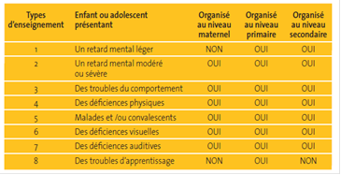
HUIT TYPES D’ENSEIGNEMENT SPÉCIALISÉ
ORGANISÉS EN FONCTION DES TROUBLES ET DIFFICULTÉS DES JEUNES
Photo extraite de Bruxelles-Intime de H. BERTIAU, Labor-CFC Editions, 1990.

